Slide 1
Racionāli un iracionāli skaitļi
Pamatot atsevišķu skaitļu racionalitāti/iracionalitāti.
Konstruēt funkcijas starp racionālu/iracionālu skaitļu kopām vai pamatot to neesamību.
Tuvināt ar racionālu virkni
Iracionalitātes, kas ļauj izteikt veselus/racionālus skaitļus (rekurentas virknes)
Lietot veselās daļas īpašības
Notes:
1. Periodiski procesi ar/bez priekšperiodu
2. Dažādas metodes iracionalitātes pierādīšanai
3. Lineāras rekurences
4. Logaritmu lietojumi
5. Iracionālu skaitļu tuvināšana ar racionāliem skaitļiem; Fareja virknes
6. Veselās daļas īpašības

Slide 2
Kopsavilkums
Pamatot iracionalitāti skaitļiem ar dažādām metodēm.
Aplūkot "kvaziperiodisko" Tuī-Morzes virkni
Pamatot, ka kopas ir/nav sanumurējamas; veidot injektīvus, bijektīvus attēlojumus, lietot Kantora diagonalizācijas metodi.
Parādīt kā iracionāla robeža rodas, skaitot permutācijas-sajukumus.
Parādīt kā iracionāla robeža rodas, aprēķinot rekurentu virkņu blakus locekļu attiecības.
Konstruēt Fareja virknes, papildinot tās ar racionālu skaitļu mediānām; tuvināt iracionālu skaitli optimālā veidā.
Aprakstīt uzkonstruējamus skaitļus ģeometrijā.
Lietot veselās daļas īpašības.

Slide 3
Kāpēc ir būtiska racionālo skaitļu kopa?
Mazākā skaitļu kopa, kas satur skaitļus 0 un 1, kurā var veikt saskaitīšanu.
Mazākā skaitļu kopa, kas satur skaitļus 0 un 1, kurā var veikt saskaitīšanu. atņemšanu un reizināšanu.
Mazākā skaitļu kopa, kas satur skaitļus 0 un 1, kurā var veikt visas četras aritmētiskās darbības (dabisks izņēmums: nevar dalīt ar 0).
Notes:
Summary: Reāli skaitļi kā neperiodiskas decimāldaļas.
Pamatojumi, ka skaitlis ir racionāls/iracionāls (pamatmetodes – sqrt(2); logaritms; e).

Slide 4
Racionālie skaitļi
Ar efektīviem algoritmiem var saskaitīt, atņemt, utt.
Var ērti pierakstīt un saglabāt datora atmiņā (vienīgi bažas par saīsināšanu)
Kādēļ vajadzīgi arī reālie skaitļi?
Daži attālumi ģeometrijas uzdevumos
Saknes, logaritmi, trigonometriskās funkcijas
Virkņu robežas
Notes:
Reāli skaitļi ir racionālu skaitļu virknes robežas.

Slide 5
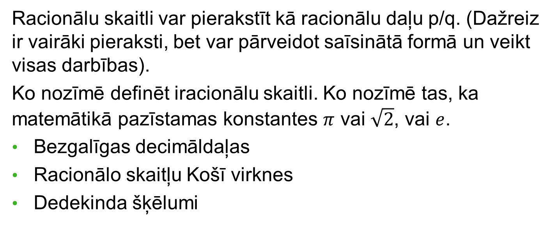
Ko nozīmē definēt iracionālu skaitli?
Racionālu skaitli var pierakstīt kā racionālu daļu p/q. (Dažreiz ir vairāki pieraksti, bet var pārveidot saīsinātā formā un veikt visas darbības).
Ko nozīmē definēt iracionālu skaitli. Ko nozīmē tas, ka matemātikā pazīstamas konstantes $π$ vai $\sqrt{2}$, vai $e$.
Bezgalīgas decimāldaļas
Racionālo skaitļu Košī virknes
Dedekinda šķēlumi

Slide 6
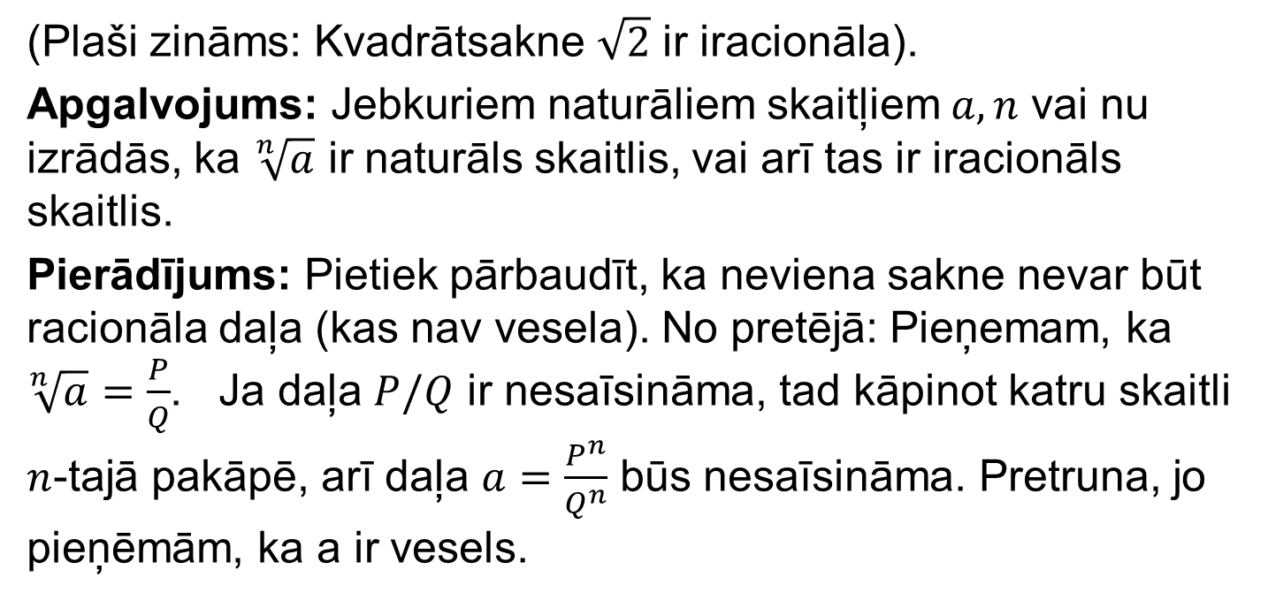
Sakņu iracionalitāte
(Plaši zināms: Kvadrātsakne $\sqrt{2}$ ir iracionāla).
Apgalvojums: Jebkuriem naturāliem skaitļiem $a,n$ vai nu izrādās, ka $\sqrt[n]{a}$ ir naturāls skaitlis, vai arī tas ir iracionāls skaitlis.
Pierādījums: Pietiek pārbaudīt, ka neviena sakne nevar būt racionāla daļa (kas nav vesela). No pretējā: Pieņemam, ka $\sqrt[n]{a}=\frac{P}{Q}$. Ja daļa $P/Q$ ir nesaīsināma, tad kāpinot katru skaitli $n$-tajā pakāpē, arī daļa $a=\frac{P^{n}}{Q^{n}}$ būs nesaīsināma. Pretruna, jo pieņēmām, ka a ir vesels.

Slide 7
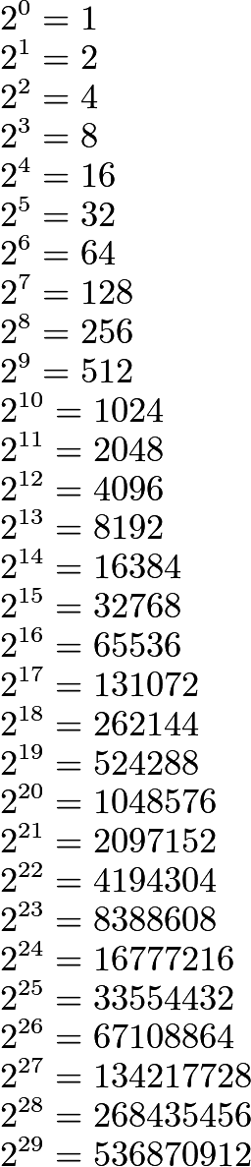
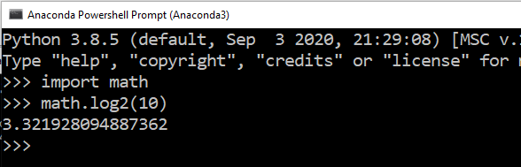
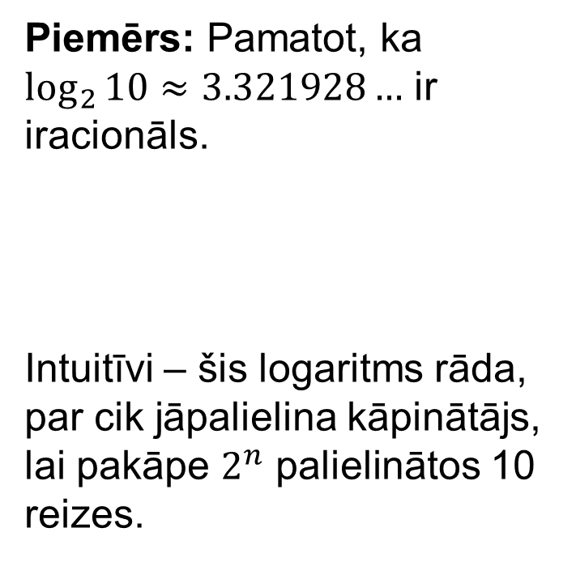
Piemērs: Pamatot, ka $\log_{2}{10}≈3.321928…$ ir iracionāls.
Intuitīvi – šis logaritms rāda, par cik jāpalielina kāpinātājs, lai pakāpe $2^{n}$ palielinātos 10 reizes.
Attēlā redzamas 2 pakāpes no 0-tās līdz 29-tajai.

Slide 8
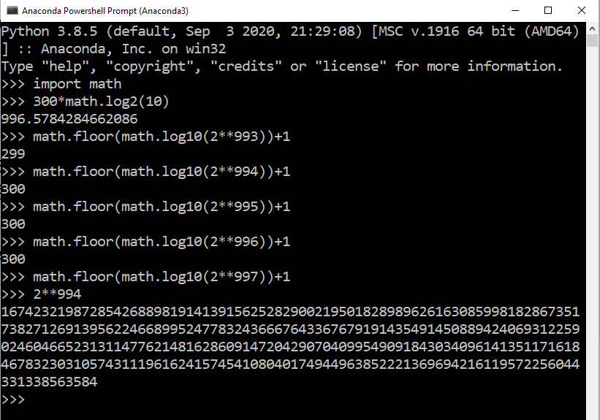
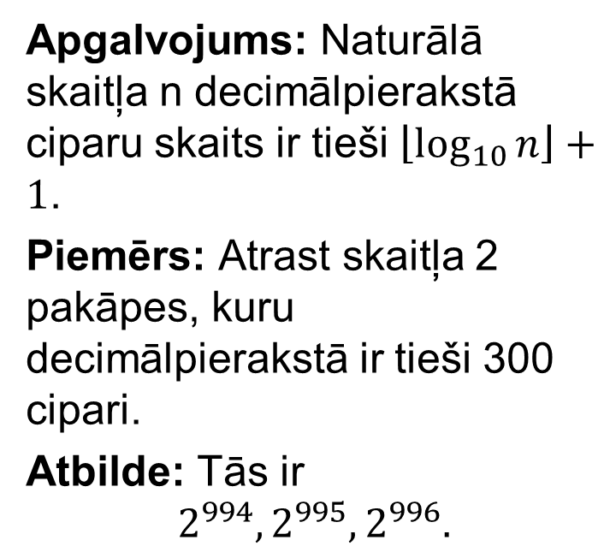
Piemērs
Apgalvojums: Naturālā skaitļa n decimālpierakstā ciparu skaits ir tieši $\left\lfloor \log_{10}{n}\right\rfloor +1$.
Piemērs: Atrast skaitļa 2 pakāpes, kuru decimālpierakstā ir tieši 300 cipari.
Atbilde: Tās ir
$$2^{994}, 2^{995},2^{996}.$$

Slide 9

Logaritmi ir iracionāli
Apgalvojums: Jebkuriem racionāliem skaitļiem $a,b$ logaritms
$$\log_{a}{b}$$
ir iracionāls (ja vien a un b nav tā paša racionāla skaitļa divas veselas pakāpes).

Slide 10

Piemērs
Skaitļa $α$decimālpierakstu veido, izrakstot aiz komata visu naturālo skaitļu ciparus:
$$α=0.12345678910111213141516171819…$$
Pierādīt, ka $α$ ir iracionāls.

Slide 11
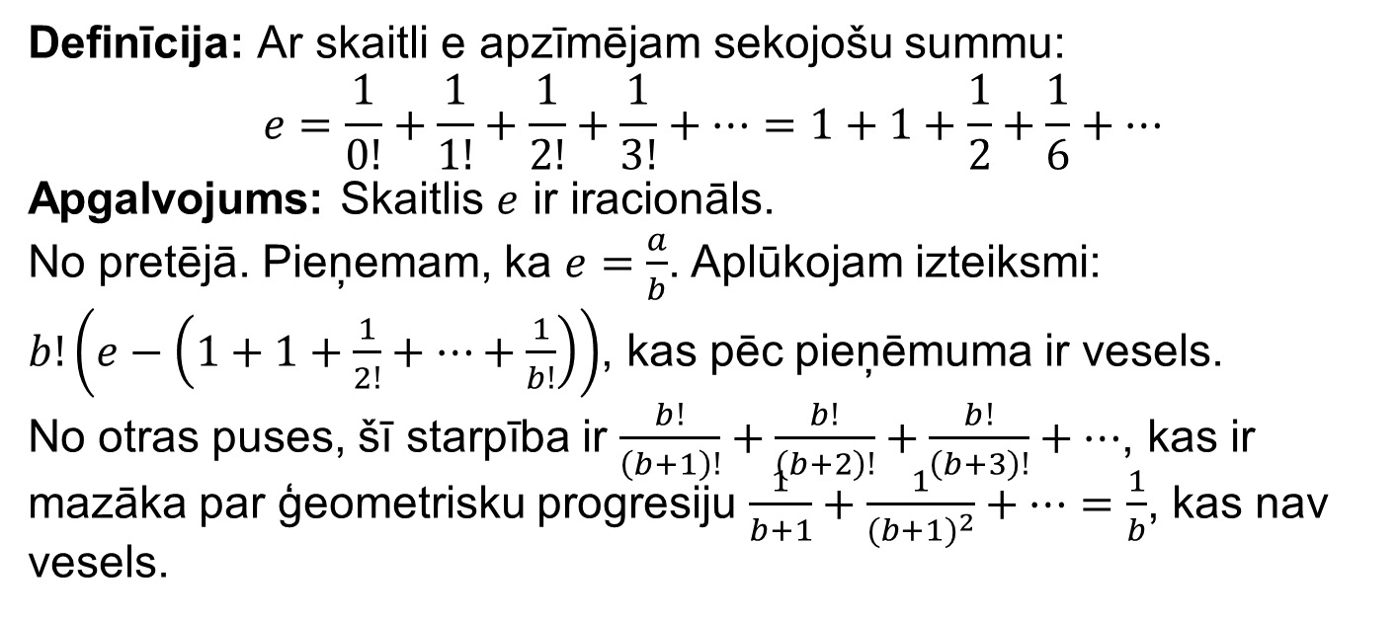
Iracionalitāte ātri konverģējošām rindām
Definīcija: Ar skaitli e apzīmējam sekojošu summu:
$$e=\frac{1}{0!}+\frac{1}{1!}+\frac{1}{2!}+\frac{1}{3!}+⋯=1+1+\frac{1}{2}+\frac{1}{6}+⋯$$
Apgalvojums: Skaitlis $e$ ir iracionāls.
No pretējā. Pieņemam, ka $e=\frac{a}{b}$. Aplūkojam izteiksmi:
$b!\left(e−\left(1+1+\frac{1}{2!}+⋯+\frac{1}{b!}\right)\right)$, kas pēc pieņēmuma ir vesels.
No otras puses, šī starpība ir $\frac{b!}{\left(b+1\right)!}+\frac{b!}{\left(b+2\right)!}+\frac{b!}{\left(b+3\right)!}+…$, kas ir mazāka par ģeometrisku progresiju $\frac{1}{b+1}+\frac{1}{{(b+1)}^{2}}+…=\frac{1}{b}$, kas nav vesels.

Slide 12
Piemērs
Vai sekojošs skaitlis:
ir racionāls vai iracionāls?
Notes:
(sqrt(a) + sqrt(b) + sqrt(c))*.... = 4*a*b – (a+b – c)^2 = 2ab+2ac+2bc – a^2-b^2-c^2

Slide 13
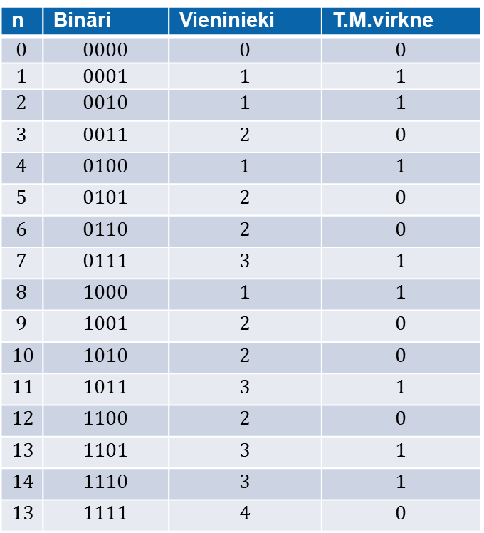
Tuī-Morzes virkne (Thue-Morse Sequence)
n | Bināri | Vieninieki | T.M.virkne
$$0$$ | $$0000$$ | $$0$$ | $$0$$
$$1$$ | $$0001$$ | $$1$$ | $$1$$
$$2$$ | $$0010$$ | $$1$$ | $$1$$
$$3$$ | $$0011$$ | $$2$$ | $$0$$
$$4$$ | $$0100$$ | $$1$$ | $$1$$
$$5$$ | $$0101$$ | $$2$$ | $$0$$
$$6$$ | $$0110$$ | $$2$$ | $$0$$
$$7$$ | $$0111$$ | $$3$$ | $$1$$
$$8$$ | $$1000$$ | $$1$$ | $$1$$
$$9$$ | $$1001$$ | $$2$$ | $$0$$
$$10$$ | $$1010$$ | $$2$$ | $$0$$
$$11$$ | $$1011$$ | $$3$$ | $$1$$
$$12$$ | $$1100$$ | $$2$$ | $$0$$
$$13$$ | $$1101$$ | $$3$$ | $$1$$
$$14$$ | $$1110$$ | $$3$$ | $$1$$
$$13$$ | $$1111$$ | $$4$$ | $$0$$
T₀ = 0.
T₁ = 01.
T₂ = 0110.
T₃ = 01101001.
T₄ = 0110100110010110.
T₅ = 01101001100101101001011001101001.

Slide 14
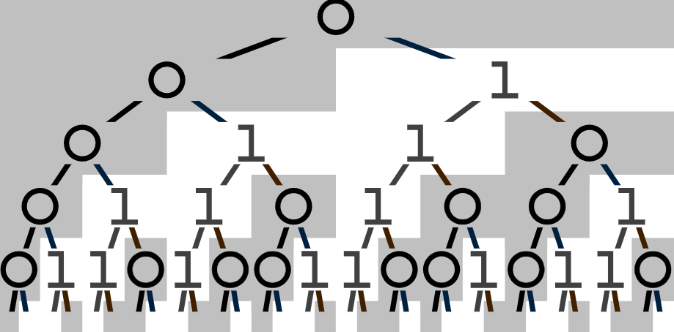
Virknes iegūšana ar simbolu pārrakstīšanu
Sākumā uzraksta simbolu "0". Katrā nākamajā solī
"0" → "01"
"1" → "10"

Slide 15
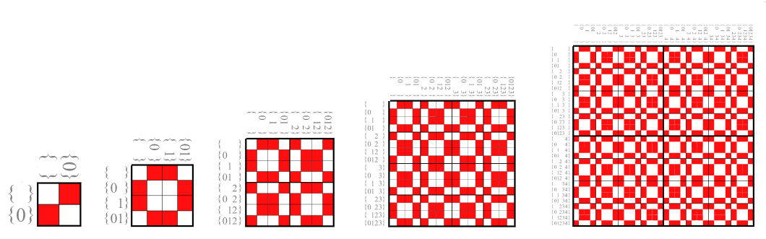
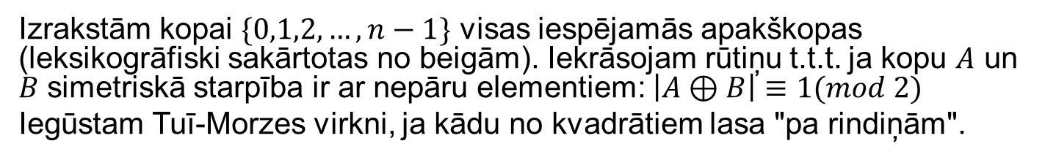
Ģeometriska konstrukcija
Izrakstām kopai $\{0,1,2,…,n−1\}$ visas iespējamās apakškopas (leksikogrāfiski sakārtotas no beigām). Iekrāsojam rūtiņu t.t.t. ja kopu $A$ un $B$ simetriskā starpība ir ar nepāru elementiem: $\left|A⊕B\right|≡1(mod 2)$
Iegūstam Tuī-Morzes virkni, ja kādu no kvadrātiem lasa "pa rindiņām".

Slide 16

Piemērs
Pamatot, ka Tuī-Morzes virkne ir neperiodiska. T.i. skaitlis, kura binārais pieraksts ir
$$0.0110100110010110…$$
ir iracionāls.

Slide 17
2.kārtas rekurenču risināšana

Slide 18
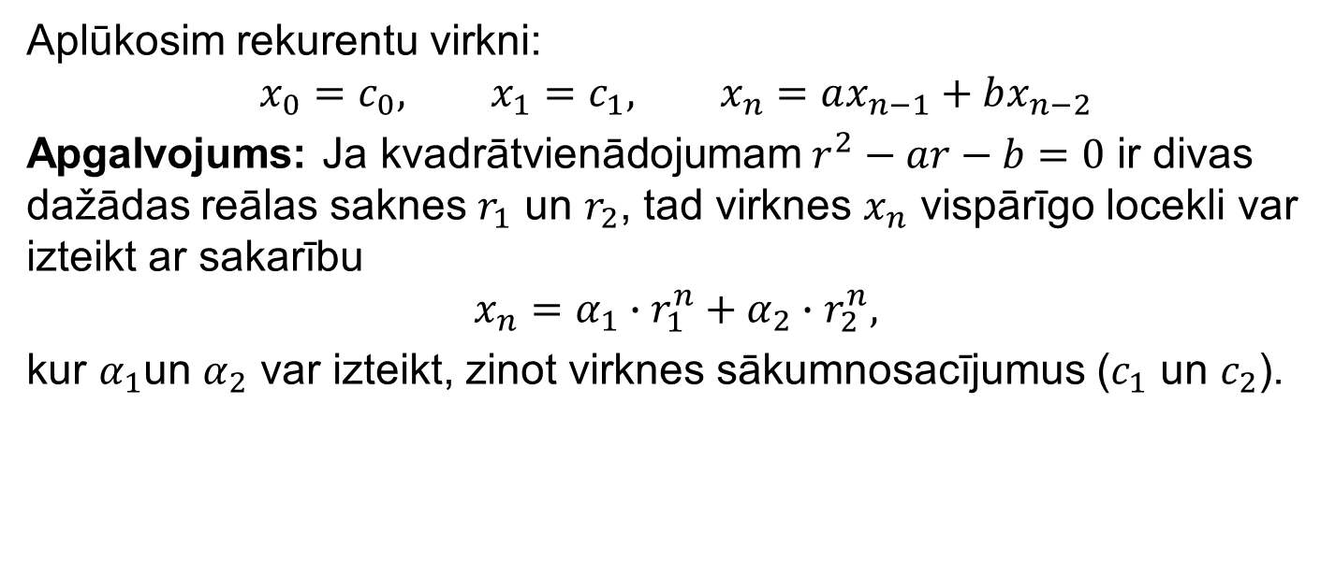
Rekurentas virknes
Aplūkosim rekurentu virkni:
$$x_{0}=c_{0}, x_{1}=c_{1}, x_{n}=ax_{n−1}+bx_{n−2}$$
Apgalvojums: Ja kvadrātvienādojumam $r^{2}−ar−b=0$ ir divas dažādas reālas saknes $r_{1}$ un $r_{2}$, tad virknes $x_{n}$ vispārīgo locekli var izteikt ar sakarību
$$x_{n}=α_{1}∙r_{1}^{n}+α_{2}∙r_{2}^{n},$$
kur $α_{1}$un $α_{2}$ var izteikt, zinot virknes sākumnosacījumus ($c_{1}$ un $c_{2}$).

Slide 19
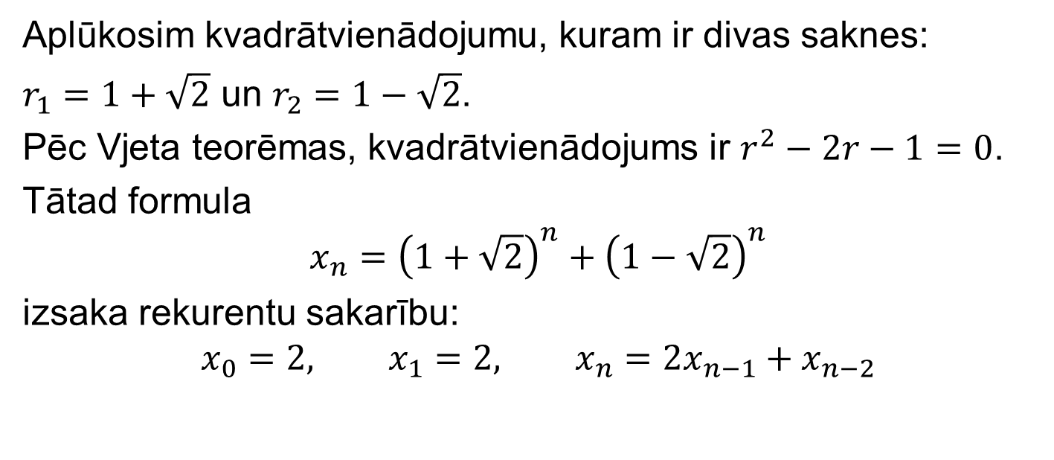
Piemērs
Aplūkosim kvadrātvienādojumu, kuram ir divas saknes:
$r_{1}=1+\sqrt{2}$ un $r_{2}=1−\sqrt{2}$.
Pēc Vjeta teorēmas, kvadrātvienādojums ir $r^{2}−2r−1=0$.
Tātad formula
$$x_{n}={\left(1+\sqrt{2}\right)}^{n}+{\left(1−\sqrt{2}\right)}^{n}$$
izsaka rekurentu sakarību:
$$x_{0}=2, x_{1}=2, x_{n}=2x_{n−1}+x_{n−2}$$

Slide 20
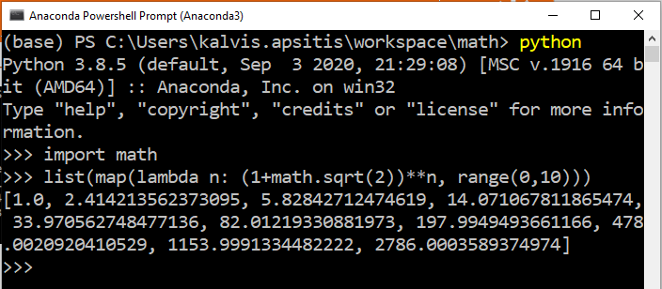
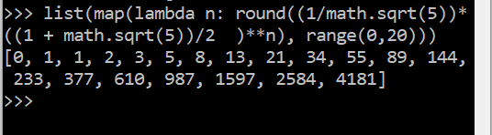
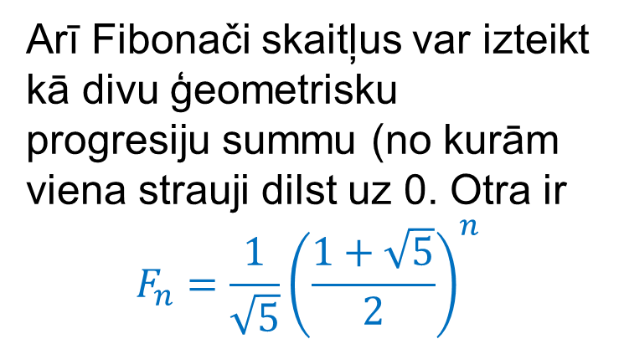
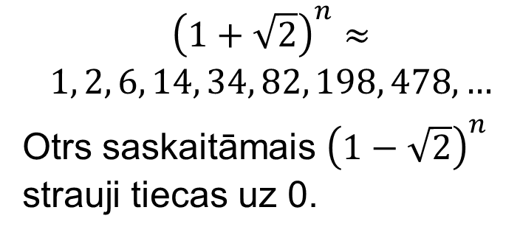
Aprēķinu piemēri
Arī Fibonači skaitļus var izteikt kā divu ģeometrisku progresiju summu (no kurām viena strauji dilst uz 0. Otra ir
$$F_{n}=\frac{1}{\sqrt{5}}{\left(\frac{1+\sqrt{5}}{2}\right)}^{n}$$
$${\left(1+\sqrt{2}\right)}^{n}≈$$
$$1, 2, 6, 14, 34, 82, 198, 478,…$$
Otrs saskaitāmais ${\left(1−\sqrt{2}\right)}^{n}$ strauji tiecas uz 0.

Slide 21
Tuvināšana ar racionālu virkni
Notes:
list(map(lambda x: ( (1 + math.sqrt(5))/2 )**x/math.sqrt(5), range(0,20)))

Slide 22

Piemērs
Pierādīt, ka eksistē tāds naturāls skaitlis $n$, ka $2^{n}$ decimālais pieraksts sākas ar cipariem $2021…$.

Slide 23
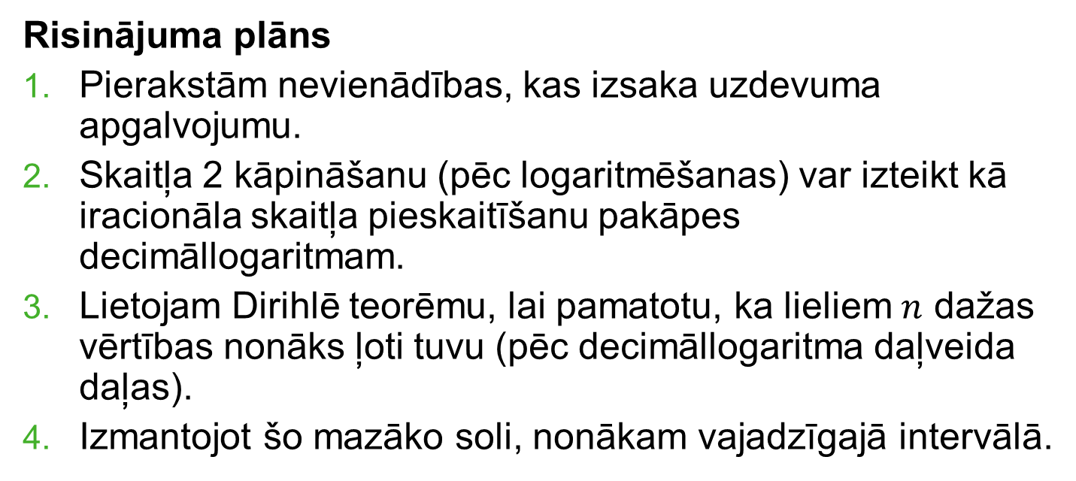
Kā pamatot, ka 2 pakāpes var sākties ar to, ko vajag
Risinājuma plāns
Pierakstām nevienādības, kas izsaka uzdevuma apgalvojumu.
Skaitļa 2 kāpināšanu (pēc logaritmēšanas) var izteikt kā iracionāla skaitļa pieskaitīšanu pakāpes decimāllogaritmam.
Lietojam Dirihlē teorēmu, lai pamatotu, ka lieliem $n$ dažas vērtības nonāks ļoti tuvu (pēc decimāllogaritma daļveida daļas).
Izmantojot šo mazāko soli, nonākam vajadzīgajā intervālā.
Notes:
Dirihlē princips.

Slide 24

Piemērs
Uzdevums: Pierādīt, ka eksistē tāds naturāls skaitlis $n$, ka vienlaicīgi $2^{n}$ sākas ar cipariem $1995…$, bet $3^{n}$ sākas ar cipariem $5991…$.

Slide 25

Piemērs
Uzdevums: Pierādīt, ka funkcija $y = sinx + sin⁡\sqrt{3}x$ nav periodiska.

Slide 26
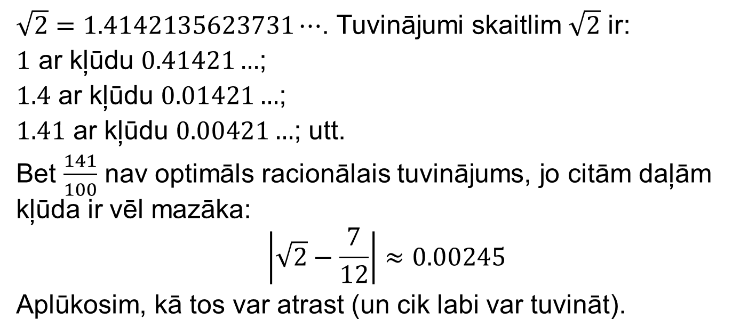
Katru racionālu skaitli var
$\sqrt{2}=1.4142135623731⋯$. Tuvinājumi skaitlim $\sqrt{2}$ ir:
$1$ ar kļūdu $0.41421…$;
$1.4$ ar kļūdu $0.01421…$;
$1.41$ ar kļūdu $0.00421…$; utt.
Bet $\frac{141}{100}$ nav optimāls racionālais tuvinājums, jo citām daļām kļūda ir vēl mazāka:
$$\left|\sqrt{2}−\frac{7}{12}\right|≈0.00245$$
Aplūkosim, kā tos var atrast (un cik labi var tuvināt).

Slide 27
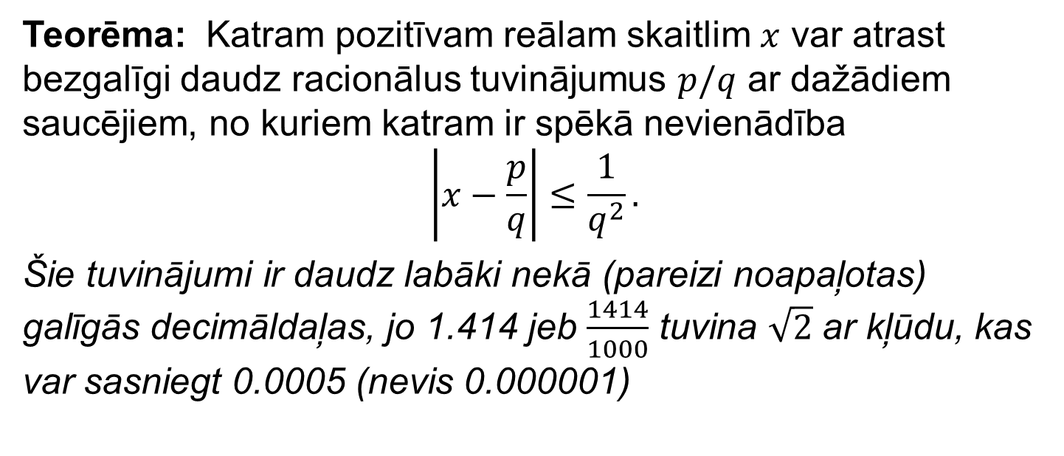
Teorēma par kvadrātisko tuvināšanu
Teorēma: Katram pozitīvam reālam skaitlim $x$ var atrast bezgalīgi daudz racionālus tuvinājumus $p/q$ ar dažādiem saucējiem, no kuriem katram ir spēkā nevienādība
$$\left|x−\frac{p}{q}\right|≤\frac{1}{q^{2}}.$$
Šie tuvinājumi ir daudz labāki nekā (pareizi noapaļotas) galīgās decimāldaļas, jo 1.414 jeb $\frac{1414}{1000}$ tuvina $\sqrt{2}$ ar kļūdu, kas var sasniegt 0.0005 (nevis 0.000001)

Slide 28
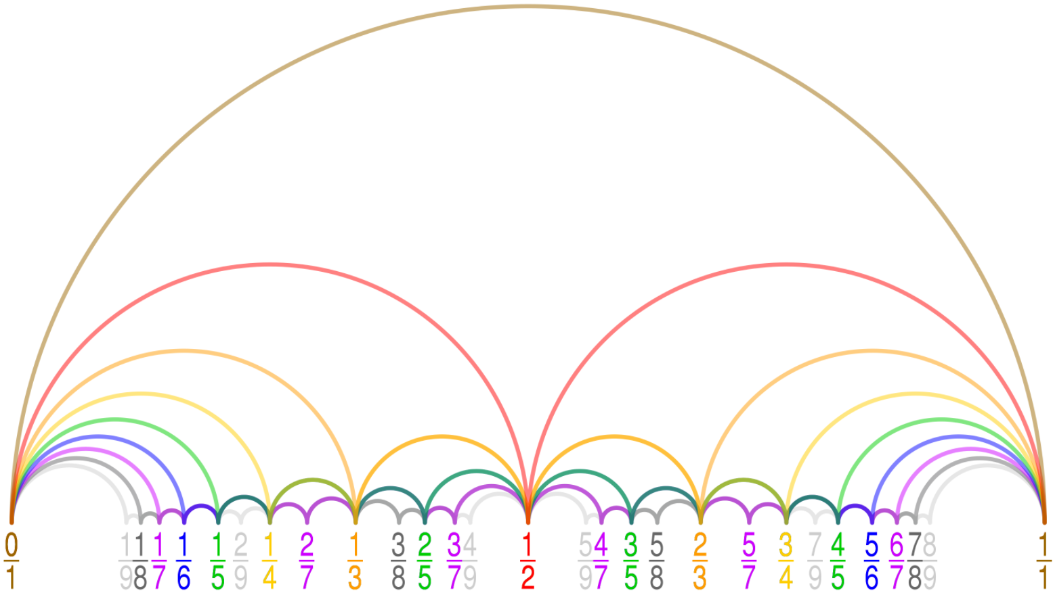
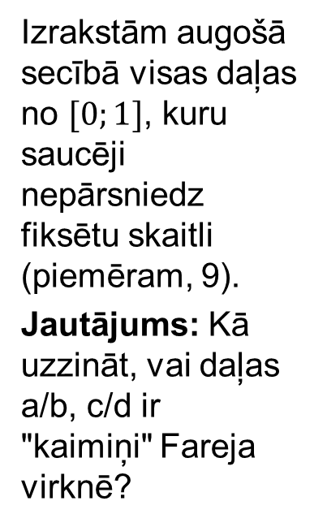
Fareja virknes
Izrakstām augošā secībā visas daļas no $[0;1]$, kuru saucēji nepārsniedz fiksētu skaitli (piemēram, 9).
Jautājums: Kā uzzināt, vai daļas a/b, c/d ir "kaimiņi" Fareja virknē?
Notes:
https://en.wikipedia.org/wiki/Farey_sequence

Slide 29
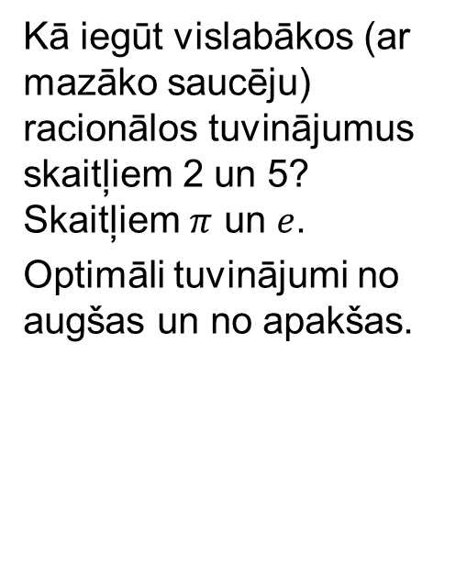

Tuvināšana ar Fareja virknēm
Kā iegūt vislabākos (ar mazāko saucēju) racionālos tuvinājumus skaitļiem 2 un 5? Skaitļiem $π$ un $e$.
Optimāli tuvinājumi no augšas un no apakšas.
$1/e =0.3678794…$
Notes:
https://en.wikipedia.org/wiki/Stern%E2%80%93Brocot_tree

Slide 30
Iracionalitāte ģeometrijā
Uzkonstruējami skaitļi:
https://www.cut-the-knot.org/arithmetic/rational.shtml

Slide 31
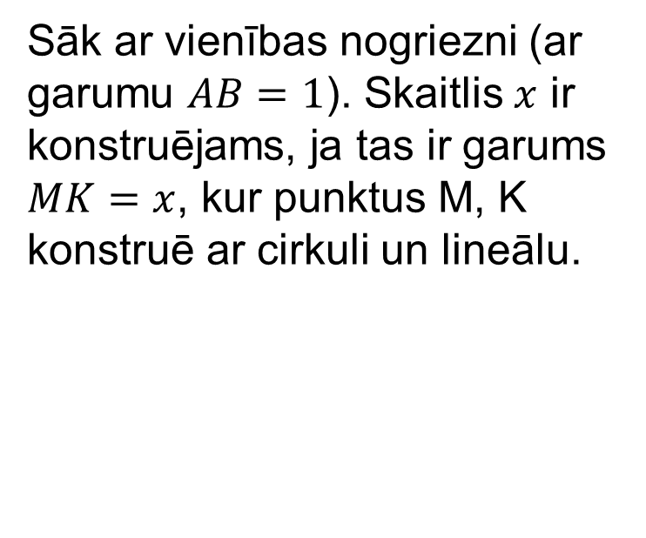
Ģeometriskos uzdevumos var aplūkot visus reālos skaitļus.
Svarīga ģeometrijas apakšnozare:
Aplūkojam tās figūras un konstrukcijas, ko var veikt ar cirkuli un lineālu.
Sāk ar vienības nogriezni (ar garumu $AB=1$). Skaitlis $x$ ir konstruējams, ja tas ir garums $MK=x$, kur punktus M, K konstruē ar cirkuli un lineālu.
B
A

Slide 32
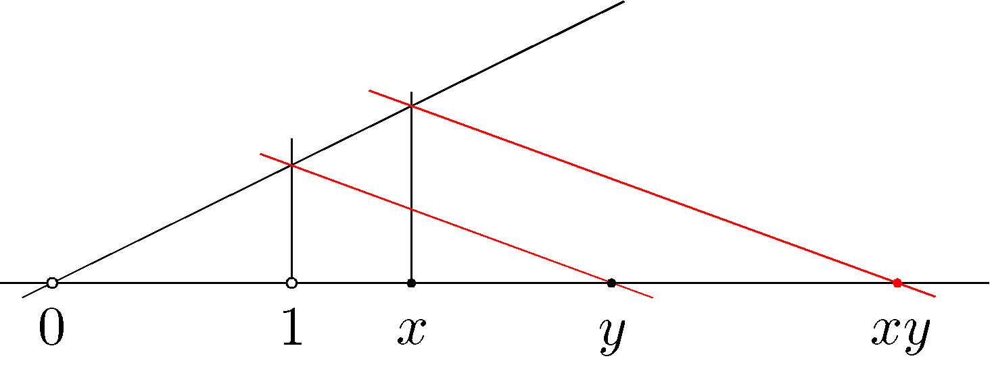

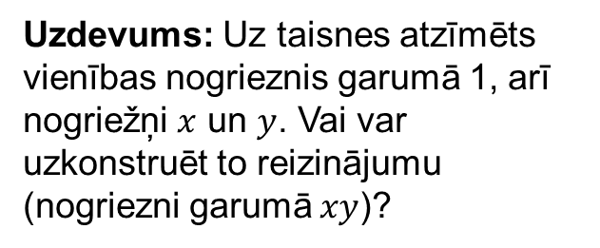
Ar cirkuli/lineālu var reizināt un dalīt
Uzdevums: Uz taisnes atzīmēts vienības nogrieznis garumā 1, arī nogriežņi $x$ un $y$. Vai var uzkonstruēt to reizinājumu (nogriezni garumā $xy$)?
Uzdevums: Uz taisnes atzīmēts vienības nogrieznis garumā 1, arī nogriežņi $x$ un $y$. Vai var uzkonstruēt to dalījumu (nogriezni garumā $x/y$)?

Slide 33
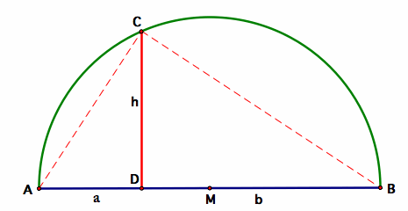
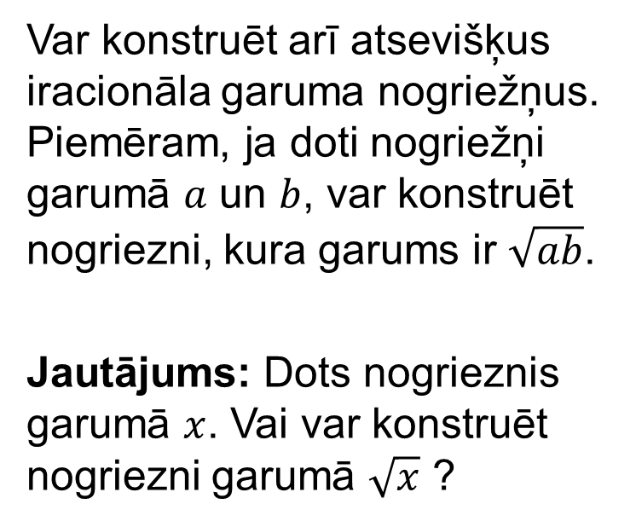
Kvadrātsakņu konstruēšana
Var konstruēt arī atsevišķus iracionāla garuma nogriežņus. Piemēram, ja doti nogriežņi garumā $a$ un $b$, var konstruēt nogriezni, kura garums ir $\sqrt{ab}$.
Jautājums: Dots nogrieznis garumā $x$. Vai var konstruēt nogriezni garumā $\sqrt{x}$ ?
Notes:
Atbilde: Var, bet tad vajadzīgs arī vienības nogrieznis, jo citādi kvadrātsakne kā attālums nav definēta.
https://www.cut-the-knot.org/arithmetic/rational.shtml

Slide 34
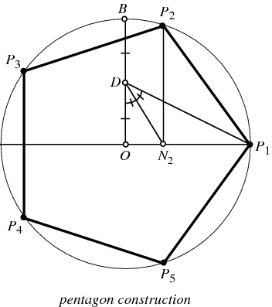
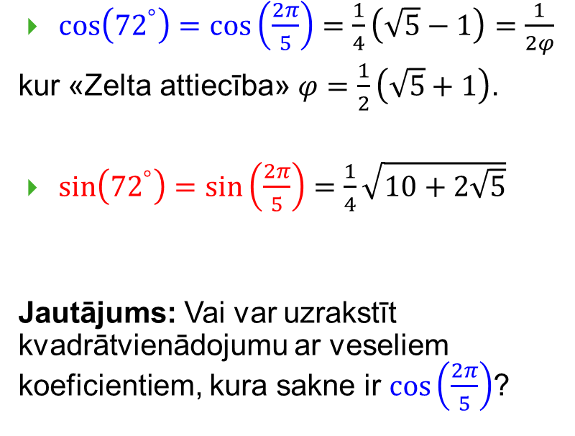
Piemērs: Regulāra piecstūra konstruēšana
$cos\left({72}^{°}\right)=cos\left(\frac{2π}{5}\right)=\frac{1}{4}\left(\sqrt{5}−1\right)=\frac{1}{2φ}$
kur «Zelta attiecība» $φ=\frac{1}{2}\left(\sqrt{5}+1\right)$.
$sin\left({72}^{°}\right)=sin\left(\frac{2π}{5}\right)=\frac{1}{4}\sqrt{10+2\sqrt{5}}$
Jautājums: Vai var uzrakstīt kvadrātvienādojumu ar veseliem koeficientiem, kura sakne ir $cos\left(\frac{2π}{5}\right)$?

Slide 35
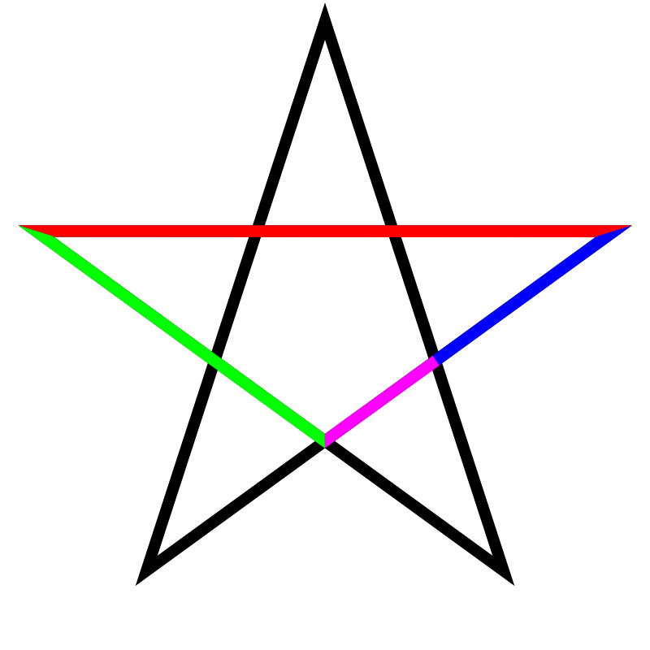
Piemērs: Piecstaru zvaigzne
Kāda veida vienādsānu trijstūrus veido punkti šajā zīmējumā? (Kādi ir to leņķi?)
Kādas ir attiecības starp izkrāsotajiem nogriežņiem?

Slide 36

Piemērs: Kuba dubultošana
Pierādīt, ka $\sqrt[3]{2}$ nevar izteikt formā $a+b\sqrt{r}$, kur $a,b,r$ ir racionāli skaitļi.

Slide 37
Par dažādu leņķu konstruēšanu
Antīkās Grieķijas rezultāts: Ar cirkuli un lineālu var uzkonstruēt regulāru 5-stūri.
K.F.Gauss (19.gs.): Ar cirkuli un lineālu var uzkonstruēt regulāru 17-stūri.

Slide 38
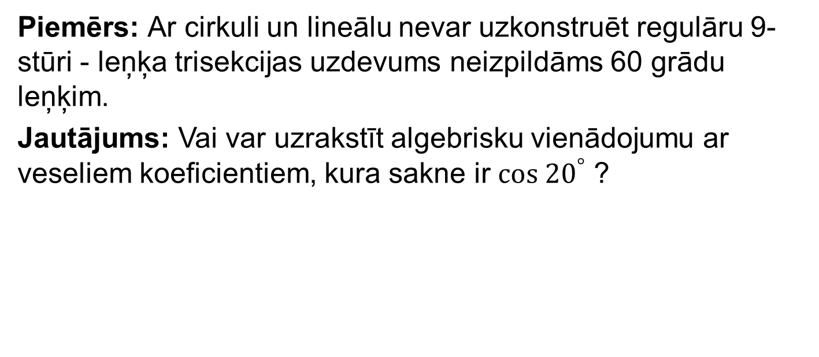
Piemērs: Ar cirkuli un lineālu nevar uzkonstruēt regulāru 9-stūri - leņķa trisekcijas uzdevums neizpildāms 60 grādu leņķim.
Jautājums: Vai var uzrakstīt algebrisku vienādojumu ar veseliem koeficientiem, kura sakne ir $cos {20}^{°}$ ?

Slide 39
Veselās daļas īpašības

Slide 40
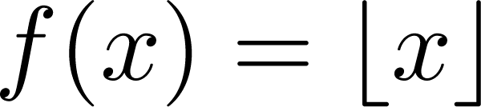
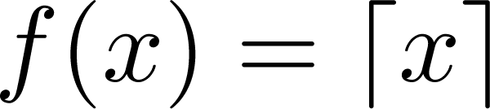
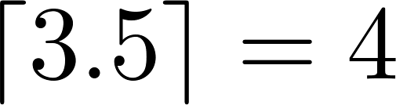
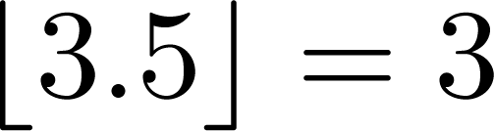
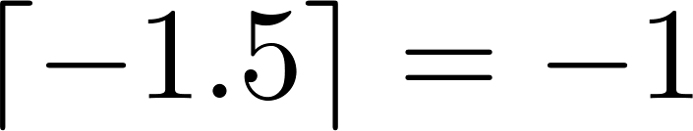
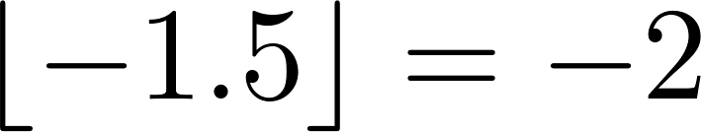

Veselās daļas
Apakšējā veselā daļa (floor)
ir lielākais veselais skaitlis, kas nepārsniedz $x$.
Daļveida daļa (fractional part): $\left\{x\right\}=x−\left\lfloor x\right\rfloor$
Augšējā veselā daļa (ceiling) ir mazākais veselais skaitlis, kas nav mazāks par $x$.
Piemēri:

Slide 41
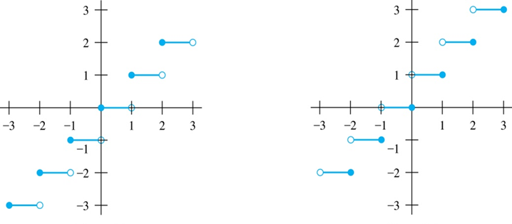


Apakšējās un augšējās veselās daļas grafiki
$$y=\left\lceil x\right\rceil$$
$$y=\left\lfloor x\right\rfloor$$

Slide 42
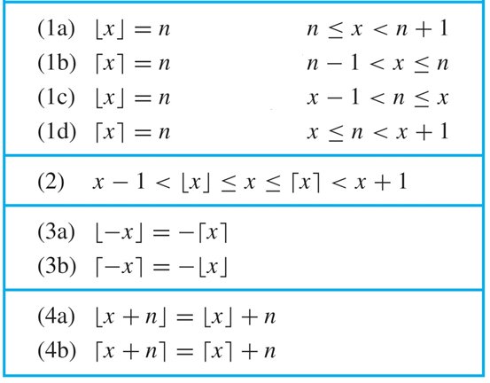
Dažas acīmredzamas īpašības

Slide 43

Citas īpašības
(5) Ja $a=qb+r$ ir dalījums veseliem skaitļiem $a$ un $b$ ($b>0$), tad
$$q=\left\lfloor \frac{a}{b}\right\rfloor , r=\left\{\frac{a}{b}\right\}.$$
(6) Izteiksme $\left\lfloor x+\frac{1}{2}\right\rfloor$ noapaļo skaitli $x$ līdz tuvākajam veselajam skaitlim (puses apaļo uz augšu)
(7) $\left\lfloor x\right\rfloor +\left\lfloor y\right\rfloor ≤\left\lfloor x+y\right\rfloor ≤\left\lfloor x\right\rfloor +\left\lfloor y\right\rfloor +1$
(8) Skaitļa $n$ daudzkārtņu skaits, kas nepārsniedz $x$ ir $\left\lfloor \frac{x}{n}\right\rfloor$.
(9) Visiem $x$ un naturāliem $n$ izpildās $\left\lfloor \frac{\left\lfloor x\right\rfloor }{n}\right\rfloor =\left\lfloor \frac{x}{n}\right\rfloor$.

Slide 44

Piemērs
Piemērs: Dots reāls skaitlis $x$. Pierādīt, ka $⌊2x⌋= ⌊x⌋ + ⌊x + 1/2⌋$
Pierādījums: Apzīmējam $x=n+ε$, kur $n$ ir vesels skaitlis un $0≤ε<1$.
1.gadījums: ε < ½
2x = 2n + 2ε un ⌊2x⌋ = 2n, jo 0 ≤ 2ε< 1.
⌊x + 1/2⌋ = n, jo x + ½ = n + (1/2 + ε ) un 0 ≤ ½ +ε < 1.
Tātad, ⌊2x⌋ = 2n un ⌊x⌋ + ⌊x + 1/2⌋ = n + n = 2n.
2.gadījums: ε ≥ ½
2x = 2n + 2ε = (2n + 1) +(2ε − 1) un ⌊2x⌋ =2n + 1, jo $0≤2ε−1<1$.
⌊x + 1/2⌋ = ⌊ n + (1/2 + ε)⌋ = ⌊ n + 1 + (ε – 1/2)⌋ = n + 1.
Tātad, ⌊2x⌋ = 2n + 1 and ⌊x⌋ + ⌊x + 1/2⌋ = n + (n + 1) = 2n + 1.

Slide 45
Tests par racionāliem, iracionāliem skaitļiem
Liela iesildīšanās sadaļa...

Slide 46

Quiz2021#4.1
Sauksim naturālu skaitli n par derīgu, ja attēlā dotās izteiksmes vērtība arī ir naturāls skaitlis.
$$\sqrt{n^{2}+85n+2021}$$
Atrast visu derīgo skaitļu summu.

Slide 47
Ieteikums: Vajag reizināt ar 4 zem saknes un atdalīt pilno kvadrātu.

Slide 48

Quiz2021#4.2
Atrast naturālu skaitli $n$, kuram izpildās attēlā dotā vienādība.
(Formulā ar $\left\lfloor x\right\rfloor$ apzīmēta skaitļa $x$ veselā daļa.)
$$\left\lfloor \log_{2}{1}\right\rfloor +\left\lfloor \log_{2}{2}\right\rfloor +\left\lfloor \log_{2}{3}\right\rfloor ⋯+\left\lfloor \log_{2}{n}\right\rfloor =1898$$

Slide 49
Ieteikums: Vajag sasummēt līdz pilnām divnieka pakāpēm. Pēc tam atrast, cik saskaitāmo pietrūkst līdz 1898.

Slide 50

Quiz2021#4.3
Cik daudzi no pirmajiem $100$ naturālajiem skaitļiem ($1,⋯,100$) ir izsakāmi ar attēlā redzamo izteiksmi, kur $x$ ir reāls skaitlis.
$$\left\lfloor 2x\right\rfloor +\left\lfloor 4x\right\rfloor +\left\lfloor 6x\right\rfloor +\left\lfloor 8x\right\rfloor .$$
[1;10] ir 6 vērtības.
Simetrijas dēļ – citur ir tāpat.
60 vērtības, kuras var dabūt.

Slide 51

Ieteikums 1: Funkcijas
$$f\left(x\right)=\left\lfloor 2x\right\rfloor +\left\lfloor 4x\right\rfloor +\left\lfloor 6x\right\rfloor +\left\lfloor 8x\right\rfloor .$$
grafiks simetrisks pret paralēlajām pārnesēm.
Ieteikums 2: Pietiek aplūkot tās vērtības, kurām saucējā ir LKD(2,4,6,8).
Notes:
1,2,4,5,6,10, 11,12,14,15,16,20,

Slide 52

Quiz2021#4.4
Dots pozitīvs skaitlis $a$, kam $\left\{a^{−1}\right\}=\left\{a^{2}\right\}$ un $2<a^{2}<3$.
Atrast izteiksmes $a^{12}−144a^{−1}$ vērtību.

Slide 53
Ieteikums: Izteikt a ar kubisku vienādojumu, minēt saknes.
Ieteikums: Kāpināt zelta attiecību kvadrātā.
Ieteikums: Vienkāršot izteiksmi ar Ņūtona binoma formulu.

Slide 54

Quiz2021#4.5
Atrast mazāko naturālo skaitli $k$, pie kura vienādojumam
$$\left\lfloor \frac{2021}{n}\right\rfloor =k$$
nav atrisinājuma veselos skaitļos.

Slide 55

Ieteikums: Risinām nevienādību:
$$\frac{2021}{n}−\frac{2021}{n+1}>1$$

Slide 56

Quiz2021#4.6
Dots, ka $\log_{6}{a}+\log_{6}{b}+\log_{6}{c}=6$, kur naturāli skaitļi $a,b,c$ veido augošu ģeometrisku progresiju un $b−a$ ir vesela skaitļa kvadrāts. Atrast $a,b,c$.

Slide 57
Ieteikums: Ģeometriskai progresijai logaritmi aug aritmētiskā progresijā.

Slide 58


Quiz2021#4.7
Attēlā redzami $20$ kongruenti aplīši trīs rindās, kuriem no ārpuses pieskaras taisnstūris. Taisnstūra garākās malas attiecība pret īsāko ir uzdota ar formulu
$$\frac{\sqrt{a}−b}{2},$$
kur $a,b$ ir naturāli skaitļi.
Atrast skaitļus $a,b$.

Slide 59
Ieteikums: Var ieviest apzīmējumu rādiusam un izteikt garumu un platumu.

Slide 60

Quiz2021#4.8
Uzrakstīt attēlā redzamās izteiksmes vērtību kā racionālu skaitli $\frac{p}{q}$.
$$\frac{2}{\log_{4}{{2000}^{6}}}+\frac{3}{\log_{5}{{2000}^{6}}}.$$

Slide 61
Ieteikums: Gan daļas skaitītājā, gan saucējā var panākt vienādas bāzes logaritmus un lietot logaritma bāzes maiņas formulu.

Slide 62

Quiz2021#4.9
Virknē
$$1000, x, 1000−x, …$$
pirmie divi locekļi ir $1000$ un $x$, bet katru nākamo $a_{n}$ iegūst atņemot iepriekšējo no tam iepriekšējā: $a_{n}=a_{n−2}−a_{n−1}$.
Virknes pēdējais loceklis ir pirmais negatīvais skaitlis, kas parādās šajā procesā. Kura naturāla $x$ vērtība rada visgarāko virkni?

Slide 64

Quiz2021#4.10
Reāls skaitlis r apmierina attēlā doto vienādību.
$$\left\lfloor r+\frac{19}{100}\right\rfloor +\left\lfloor r+\frac{20}{100}\right\rfloor +\left\lfloor r+\frac{21}{100}\right\rfloor +⋯+\left\lfloor r+\frac{91}{100}\right\rfloor =546.$$
Atrast $\left\lfloor 100r\right\rfloor$ ($100∙r$ veselo daļu).

